Slide 1
Фильтры и изменения в ранжировании Яндекса в 2017 году
Севальнев Дмитрий
Пиксель Тулс & Пиксель Плюс

Slide 2
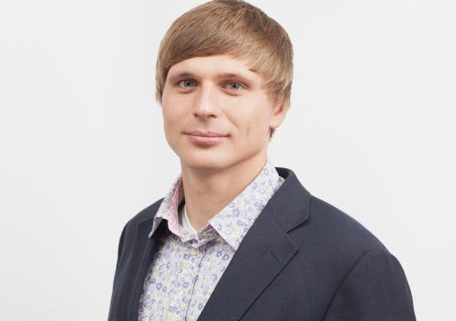
Дмитрий Севáльнев
2
О спикере
Участие в развитии и продвижении более 200 проектов.
Евангелист сервиса для профессионалов в SEO и маркетинге: «Пиксель Тулс».
Ведущий и автор передач «Практика SEO», «Аналитика SEO», «Познай ТОП» и других.
Совладелец «Пиксель Плюс».
Регулярные выступления на основных отраслевых конференциях по SEO.
«Личный блог» pixelplus.ru/ samostoyatelno/

Slide 3
Тезисы
3
1. Изменения в алгоритме, важные для SEO
мониторинг
общие закономерности
язык запросов
2. Фильтры: новые, изменения в старых
Баден-Баден: запросозависимый и хостовый
прочие фильтры
кейсы и диагностика
3. Общие выводы

Slide 4
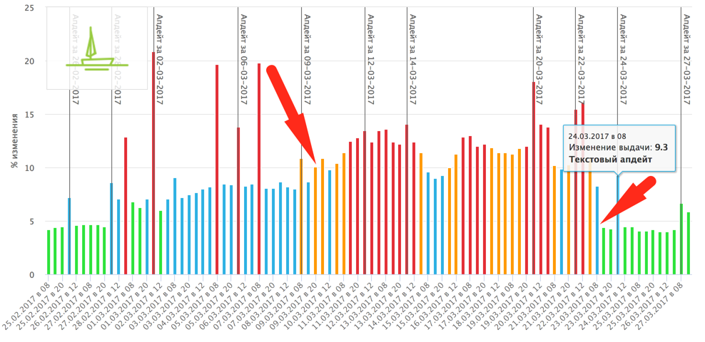
Как можно мониторить апдейты?
4
Мониторинг текстовых апдейтов и «шторма»
Пример мониторинга на базе «Пиксель Тулс»: tools.pixelplus.ru/updates/yandex

Slide 5
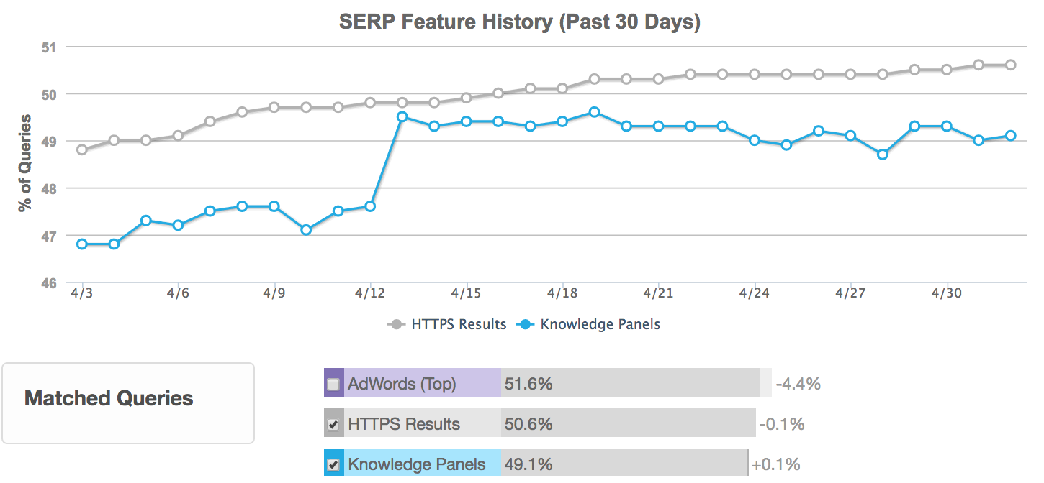
Какие срезы важны?
5
По тематикам.
По сегментам запросов (типы, свойства).
По параметрам в выдаче (см. примеры ниже).
Пример мониторинга от «MOZ» под Google: mozcast.com/features, с категориями: algoroo.com

Slide 6
Важно ли анализировать апдейты?
6
Да, иначе сложно…
Отличить локальные «подвижки» по сайту от общей тенденции в поисковой системе.
Понять характер изменений и необходимость корректировки свой стратегии (AMP, HTTPS, текстовая оптимизация, ссылочные факторы, тип сайта: агрегатор, маркетплейс, e-commerce, …).
Вклад алгоритма «Многоруких бандитов».
Это просто интересно.

Slide 7
Апдейты и «буря в стакане»
7
Если 1 000 раз задать один и тот же запрос в Яндекс за 5 минут, то можно и удивиться
Имеется более 10 разных по составу ТОП-10.
Ряд из них — значительно более «популярные».
Отличия между «популярными» меньше, чем у «популярных» и «редких» SERP.

Slide 8
Общие закономерности в Яндексе
8
Просадка ряда документов в результате запуска алгоритма выявления переоптимизированных текстов «Баден-Баден».
Рост доли HTTPS-результатов в выдаче.
Запуск хостового фильтра «Баден-Баден».
Дальнейший рост числа сайтов, адаптированных к просмотру с переносных устройств.
Палех: отдельный алгоритм под хвост НЧ-запросов.
В отдельных сегментах: рост статейных проектов.
Подробней: pixelplus.ru/samostoyatelno/stati/tekstovaya-optimizatsiya/yandex-baden-baden.html

Slide 9
Язык запросов Яндекса (операторы)
9
Проблема: отказ от поддержки ряда важных операторов поиска.
По факту: поломка даже поддерживаемых операторов вида «site:» и других.
Отмена: &, &&, <<, ~, (), !! — какие из-за этого проблемы?
Отмена ряда и ранее недокументированных операторов: «linkint:», «intext», «inlink».
Кто ещё какие «хитрые» операторы знает?
Подробней: yandex.ru/blog/webmaster/izmeneniya-v-yazyke-zaprosov

Slide 10
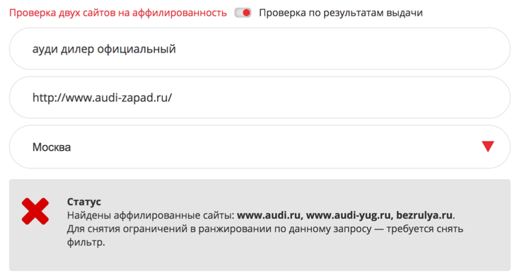
Операторы Яндекса и аффилиаты
10
Фильтр аффилированности
Ранее: исключение из выдачи с помощью оператора «~~». Формирование запроса со скобками и «ИЛИ».
Сейчас: необходимо составить аналоги с поддерживаемыми операторами (без «ИЛИ» и без «~~»). Посайтовая проверка.

Slide 11
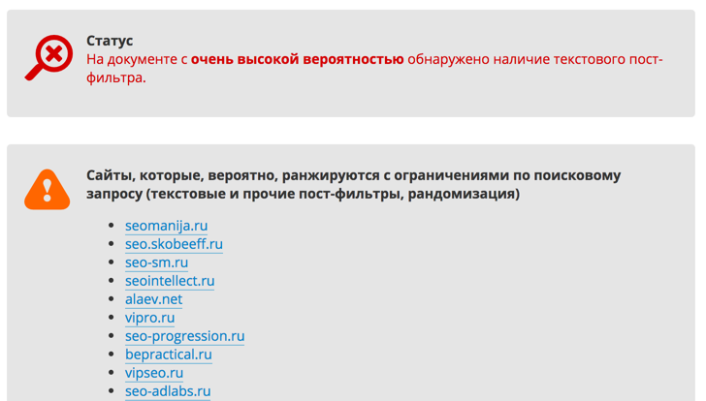
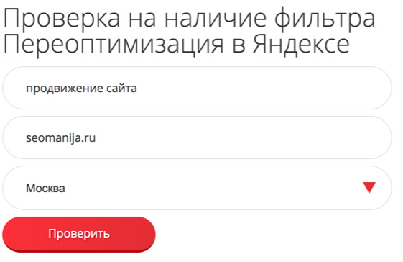
Операторы и текстовые пост-фильтры
11
Текстовые пост-фильтры (переоптимизация)
Ранее: диагностика с помощью подокументного (посайтового) сравнения релевантности (оператор «()»).
Сейчас: составить запрос (с использованием операторов расширенного поиска), выдача по которому, должна формально совпадать с выдачей по основному запросу. Далее: сравнение выдачи (лучше — по нескольким запросам).

Slide 12
Тезисы
12
1. Изменения в алгоритме, важные для SEO
мониторинг
общие закономерности
язык запросов
2. Фильтры: новые, изменения в старых
Баден-Баден: запросозависимый и хостовый
прочие фильтры
кейсы и диагностика
3. Общие выводы

Slide 13
Какие обновления в фильтрах?
13
Яндекс
Запросозависимый «Баден-Баден».
Хостовый «Баден-Баден».
Внешний «Непот».
Google
Обновление алгоритма, которое получило SEO-прозвище «Фред».
Обновление «Панды».

Slide 14
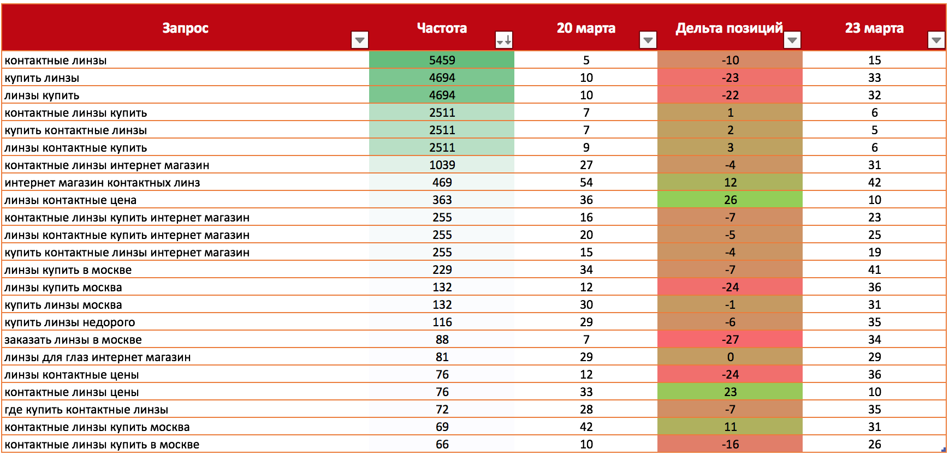
Баден-Баден для запросов
14
Пример применения по URL
Подробней: pixelplus.ru/samostoyatelno/stati/tekstovaya-optimizatsiya/yandex-baden-baden.html

Slide 15
Запросозависимый Баден-Баден
15
Почему запросозависимый и пост-фильтр?
Просадка нескольких запросов с URL, а не всего документа.
Диагностика по аналогии с классическими пост-фильтрами.
Снятие по аналогии или с помощью <noindex> (использовать с умом).
Можно зафиксировать резкий рост при модификации исходного запроса.
Подробней: pixelplus.ru/samostoyatelno/stati/tekstovaya-optimizatsiya/yandex-baden-baden.html

Slide 16
Хостовый Баден-Баден
16
Сильный хостовый фильтр
Просадка всех запросов для сайта (кроме навигационных для него — витальный ответ).
Традиционные «минус 20» (a. k. a. «Минусинск»).
Пометка в вебмастере.
Независимый характер от «младшего» брата?
Для случайного домена можно диагностировать наличие хостовых санкций по «специально составленному запросу», но сложно понять что это? АГС, Редирект, Минусинск, Накрутка ПФ, хостовый Баден-Баден или Заглушка.

Slide 17
Хостовый Баден-Баден: два кейса
17

Slide 18
Хостовый Баден-Баден: причины
18
Сильный хостовый фильтр
Переоптимизированные. Ориентированные только на поисковую систему и улучшение текстовых факторов ранжирования.
С малой долей смысловой нагрузки (или вообще без неё). В данный пункт могут попадать и страницы ориентированные на поисковые запросы с гео-привязкой (топонимом), в которых не раскрывается услуга.
Частично или полностью скрытые от внимания посетителя. Размещенные с использование скроллинга, вкладок переключения (display:none), прочих.

Slide 19
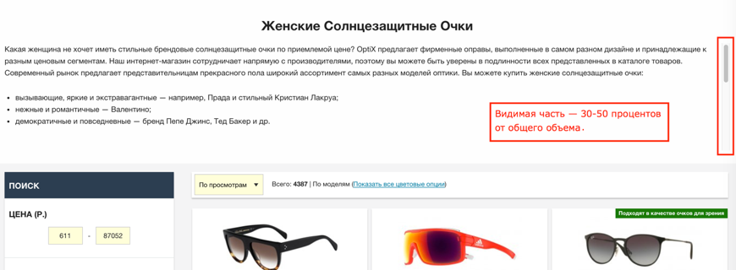
Пример неудачного скроллинга
19
Скроллинг отдельно указан в причинах применения санкций.
В данном примере «комбо» — скроллинг и большой объем текста на листингах.

Slide 20
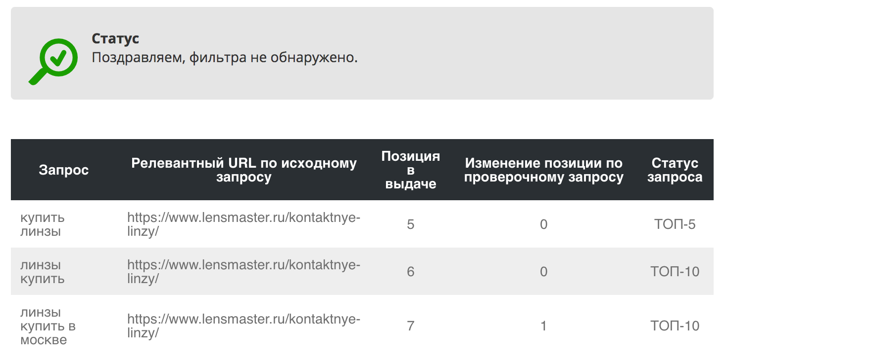
Диагностика в сервисах
20
Руками –VS– автоматизация
«Пиксель Тулс» — tools.pixelplus.ru
Александра Арсёнкина — arsenkin.ru/tools/
Другие?
Документ, который был под запросным «Баден-Баденом», его уже сняли (полное удаление текста).

Slide 21
Сводка и снятие санкций
21
ЗАПРОСОЗАВИСИМЫЙ БАДЕН-БАДЕН | ХОСТОВЫЙ / ПЕРЕОПТИМИЗАЦИЯ
Запросозависимый. Можно зафиксировать резкий рост при небольшой модификации запроса. | Для всего сайта. Применяется для всех фраз, исключение — большая часть запросов, для которых проект является витальным.
Штраф — 7–30 пунктов. Варьируется в зависимости от фразы, стартовой позиции и конкуренции. | Штраф — почти ровно 20 пунктов.
Для снятия требуется: Существенно переработать текст. Ориентировать материал на читателя, снизить «водность». Убрать из текста оптимизированные фразы из двух (биграммы) и трёх слов. Уменьшить объем за счёт удаления бессодержательных предложений, понизить плотность вхождений ключевых слов. Фрагменты можно скрывать с помощью валидной версии тега <noindex>. Характерное сокращение текста — на 20–40 процентов. Добиться быстрой переиндексации. Рост позиций может быть зафиксирован и через один-два апдейта после. | Для снятия требуется: Выявить основную причину. Это может быть и наличие избыточных текстов описаний на листингах товаров интернет-магазина и число спамных документов с малоинформативными материалами и ошибками употребления фраз. Быстро провести радикальные и достаточные меры, направленные на максимально ускоренное снятие хостового фильтра. В случае непонимания точных причин применения — запросить у службы поддержки Яндекса примеры проблемных документов (предоставляется 1–2 URL по обращению).
Подробней в статье на сайте «Пиксель Плюс»: pixelplus.ru/samostoyatelno/stati/tekstovaya-optimizatsiya/yandex-baden-baden.html

Slide 22
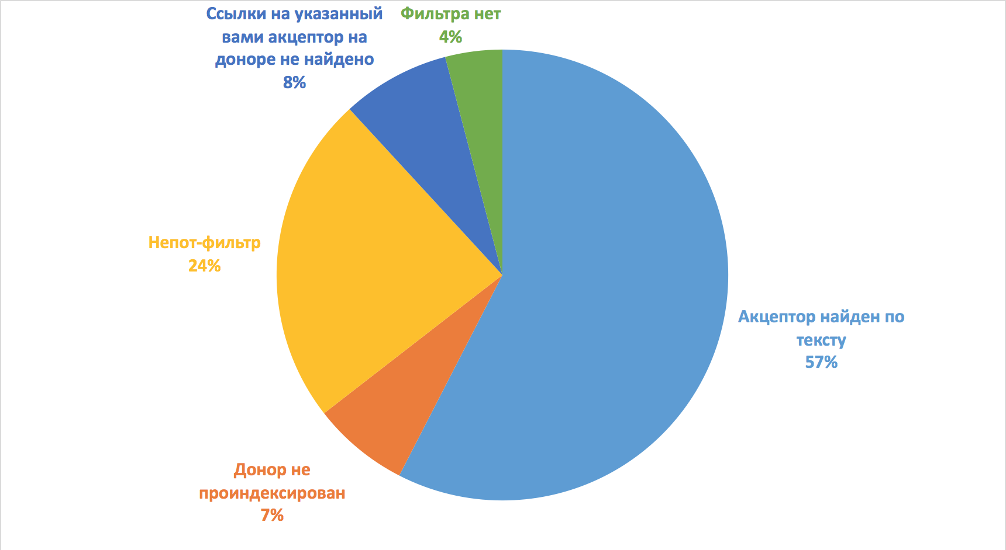
Непот-фильтр
22
Изменения в «Непоте» последних месяцев
Продолжает фильтровать ряд ссылок.
Нет различия в запросе с кавычками и «!» (ранее, на нём строилась диагностика).
Пример для одного из сайтов (ссылочный профиль).

Slide 23
Тезисы
23
1. Изменения в алгоритме, важные для SEO
мониторинг
общие закономерности
язык запросов
2. Фильтры: новые, изменения в старых
Баден-Баден: запросозависимый и хостовый
прочие фильтры
кейсы и диагностика
3. Общие выводы

Slide 24
Выводы
24
Указаны основные тенденции в ранжировании, приведены причины применения новых санкций, их типы и проявление.
Яндекс продолжает увеличивать число фильтров и модифицировать их (по точности и полноте). Новый виток коснулся текстовых метрик документов.
Отмена ряда важных операторов расширенного поиска осложнила диагностику санкций (пост-фильтрация, Непот, аффилированность, дополнительные задачи), а также снизила качество поисковой системы (поломка пользовательского оператора «site:»). Появились сложности при проведении текстового анализа.

Slide 25
Полезные ссылки
25
Бесплатная помощь по SEO: pixelplus.ru/samostoyatelno/
«Пиксель Тулс» — инструменты для профессионалов в SEO: tools.pixelplus.ru (тексты, ссылки, ПФ, семантическое ядро)
Полный список санкций поисковых систем: pixelplus.ru/samostoyatelno/stati/prodvizhenie-saytov/sanktsii-poiskovykh-sistem.html
Апометр: https://tools.pixelplus.ru/updates/yandex (будут знаковые улучшения с анализом параметров выдачи!)
Фильтр «Баден-Баден»:
pixelplus.ru/samostoyatelno/stati/tekstovaya-optimizatsiya/yandex-baden-baden.html
yandex.ru/blog/webmaster/baden-baden-novyy-algoritm-opredeleniya-pereoptimizirovannykh-tekstov
yandex.ru/blog/webmaster/baden-baden-i-opovescheniya-v-vebmastere
Апометры под Google: mozcast.com/features, algoroo.com

Slide 26
Ваши вопросы?
Севальнев Дмитрий Пиксель Плюс & Пиксель Тулс seo@pixelplus.ru

